Slide 1
Cooperativa LASKOEKO

Slide 2
Índice
- Quiénes somos? (Página 3)
- Alubias de Tolosa (Página 4)
- Tejas y cigarrillos (Página 5)
-Chistorra de Navarra (Página 6)
- Guindillas de Ibarra (Página 7)
- Queso de Mahala (Página 8)
-La gula del Norte (Página 9)
- Miel Multiflora (Página 10)
-Mermelada de arándanos (Página 11)
- Yogures Mahala (Página 12)
- Sudadera (Página 13 )
- Cómo contactar con nosotros (Página 14)

Slide 3
¿Quiénes somos?
Hola, somos alumnos de 17 años de la Ikastola Laskorain, Maider, Jaione, Laia, Manex y Nora.
Hemos creado una cooperativa llamada “LaskoEko” donde vendemos los productos más elaborados de Tolosaldea en un precio asequible. Nuestra tienda está situada en Tolosa, al norte de Gipuzkoa.
Puesto que somos vascos, nuestro objetivo consiste en ofrecer los mejores productos de Tolosaldea junto con promover nuestra cultura.

Slide 4
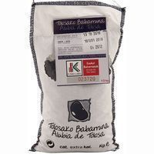
Alubias de Tolosa
Alubias de Tolosa. Es una alubia morada oscura, casi negra, de forma ovalada y con un punto blanco en el centro. Destaca por su piel fina, mantecosidad y excelente sabor.
A la hora de consumir, hay que cocerlas durante 1h-1h30
500g / 8.50€

Slide 5
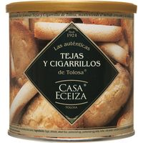
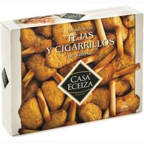
Tejas y cigarrillos
Las tradicionales y exquisitas tejas y cigarrillos de Tolosa, elaboradas artesanalmente a base de mantequilla y almendra entera guardan el encanto de la original tradición pastelera de Tolosa. Este producto no es apto para celíacos.
4,95€/ 160g 300g/7,99
Tejas y cigarrillos con chocolate

Slide 6
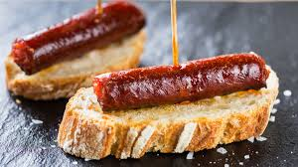
Chistorra de Navarra
La chistorra (en este caso de Arbizu) es un embutido de corto periodo de curación, entre 1 y 25 días, para comer frito o cocido que se presenta en una tripa fina, recta o en forma de herradura. Este producto si es apto para los celíacos.
220g / 2.20€

Slide 7
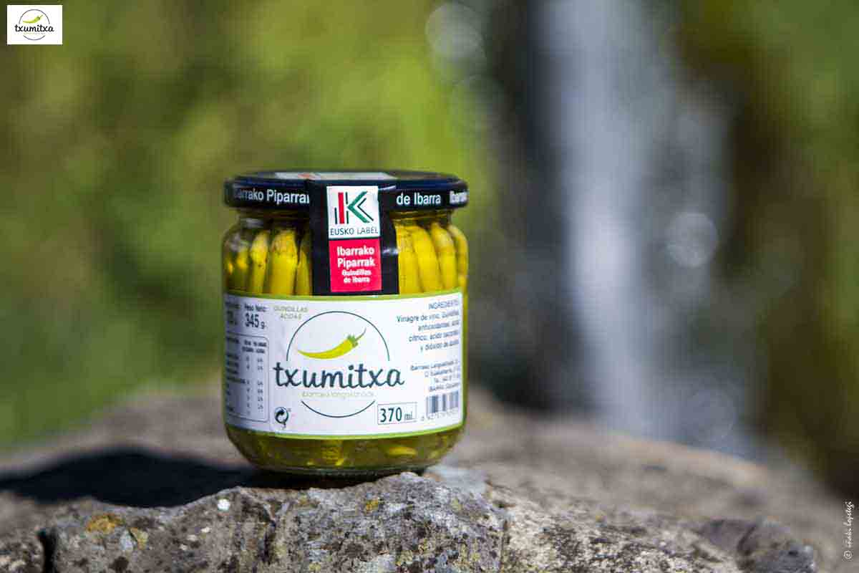
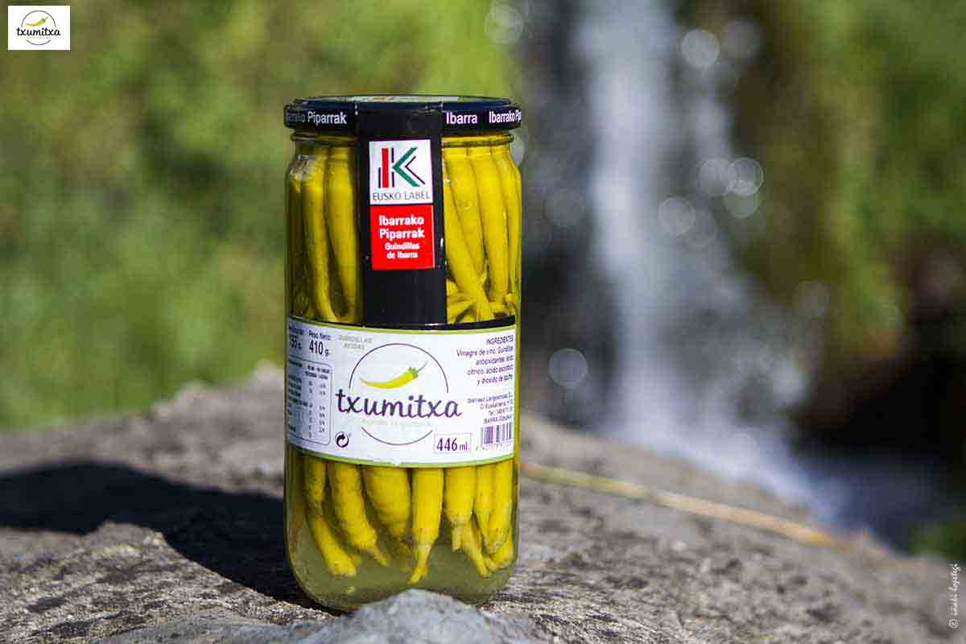
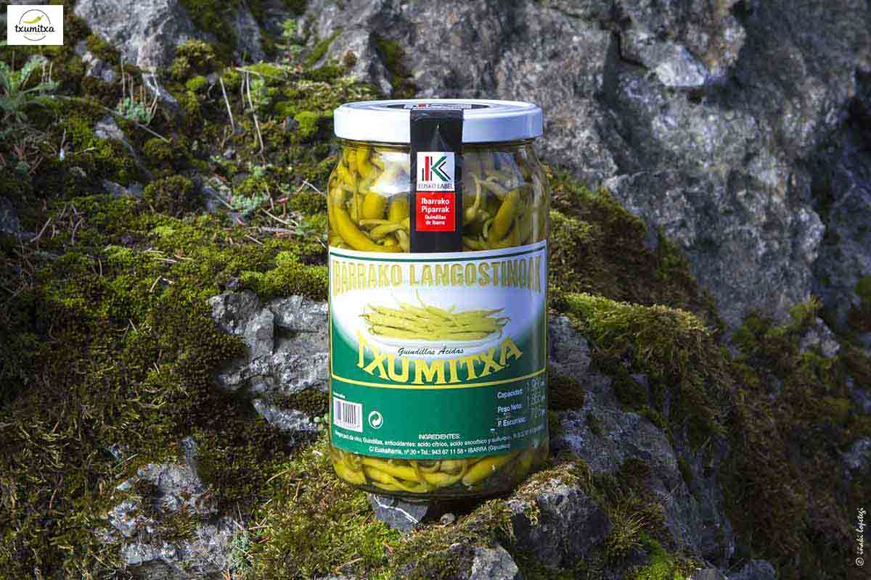
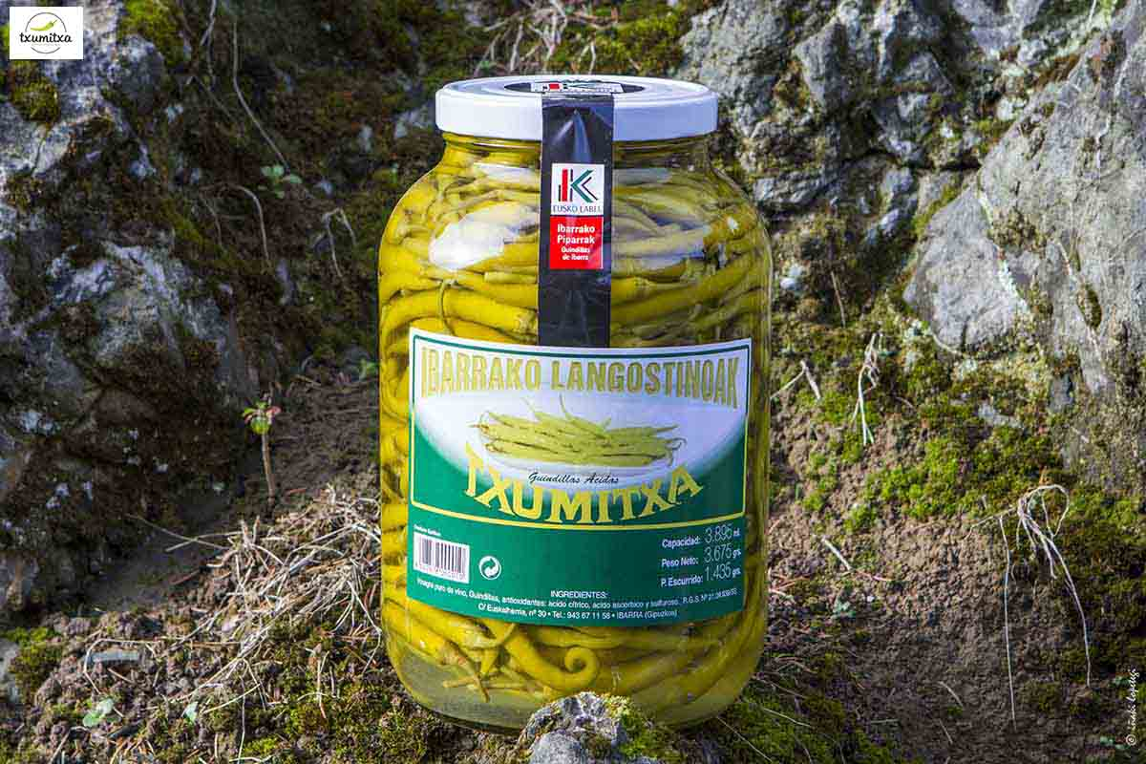
Guindillas de Ibarra
Las guindillas de Ibarra son un ecotipo de guindilla desarrollado en el País Vasco y mayoritariamente en la zona de Ibarra (Guipúzcoa). Es un producto de reconocida fama entre los consumidores por su sabor y ternura. Son conocidos como langostinos de Ibarra.
3,90€/ 370ml 5,00€/ 750ml
12€/ medio galón 17€/ galón

Slide 8
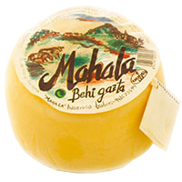
El queso de Mahala
Mahala ofrece a sus clientes los productos más naturales posibles y de mayor calidad.
El queso de mahala está producido con ingredientes totalmente naturales y está hecho 100% en el caserío
550g/ 7.65€

Slide 9
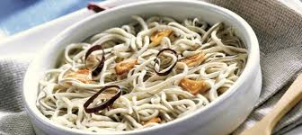
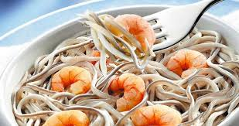
La gula del norte
Deliciosas recetas a base de Gula del Norte que combinan el tradicional sabor de la gula con una gran variedad de condimentos: ajo y guindilla, gambas, pasta, espárragos trigueros… Este producto no es apto para los celíacos.
5,99€/ unidad

Slide 10
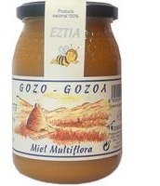
Miel multiflora
Este producto tiene origen en Getaria, Guipúzcoa. Es un producto natural y sin añadidos. Este producto es apto para las personas celiacas, no es conveniente para las personas diabéticas o personas con problemas de azúcar.
1 kg/ 7.09€

Slide 11
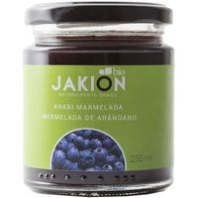
Mermelada de arándanos BIO JAKION
Esta mermelada es de un solo sabor natural de arándanos, está elaborado naturalmente y sin añadidos . También ofrecemos una larga variedad de sabores, esto es, hay más de un tipo de mermeladas; kiwi, naranja-limón, naranja amarga, pera-canela, higo, albaricoque, manzana-membrillo.
280g/4,50€

Slide 12
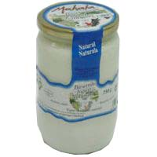
Yogures de Mahala
Mahala ofrece a sus clientes los productos más naturales posibles y de mayor calidad.
Uno de sus productos más conocido es el yogur natural
750g/ 3.35€

Slide 13
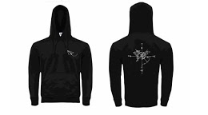
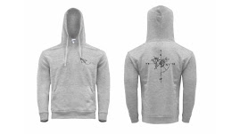
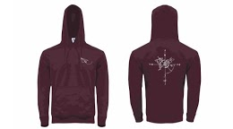
Sudaderas
Sudaderas personalizadas.
20€ / unidad
Diferentes colores: negro, gris, granate

Slide 14
Cómo contactar con nosotros:
Gmail: laskoeko@gmail.com
Teléfono: 688862363
Dirección: Kondeko Aldapa, 22, 20400 Tolosa, Gipuzkoa

